Slide 1



Slide 2
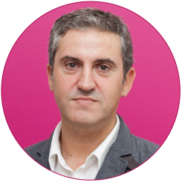




Jorge Capel Planells
Responsable técnico SmartCity
& Arquitectura de Soluciones
625 34 67 70
linkedin.com/in/jorge-capel/
Jorge.capel@nunsys.com

Slide 3




Evolución
Facturación
Empleados
27,6 M€
32,3 M€
39,8 M€
41,9 M€
380
413
480
505
2017
2018
2019
2020
2017
2018
2019
2020
Clientes
Integraciones
… más de 3.000 CLIENTES activos
… más de 300 Clientes de AAPP
“Desde 2007 se han integrado + de 20 empresas especializadas en diferentes áreas de tecnología”.

Slide 4
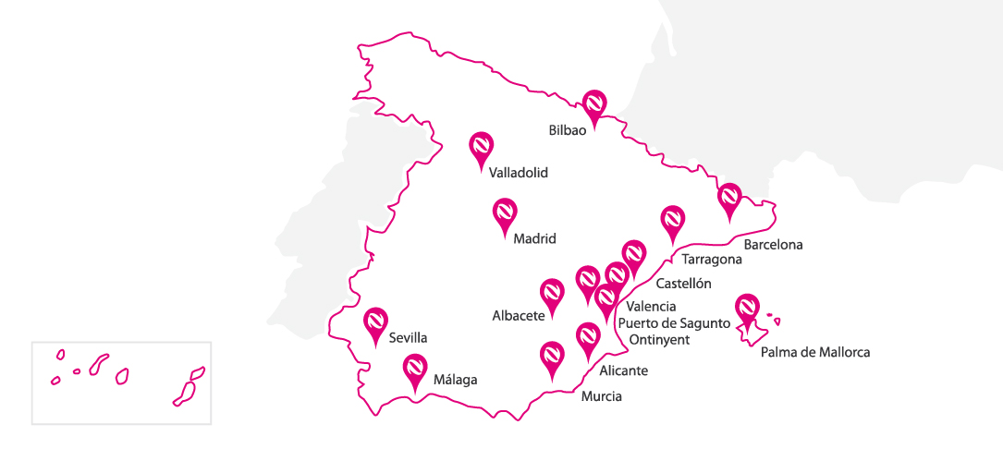
Sedes

Slide 5
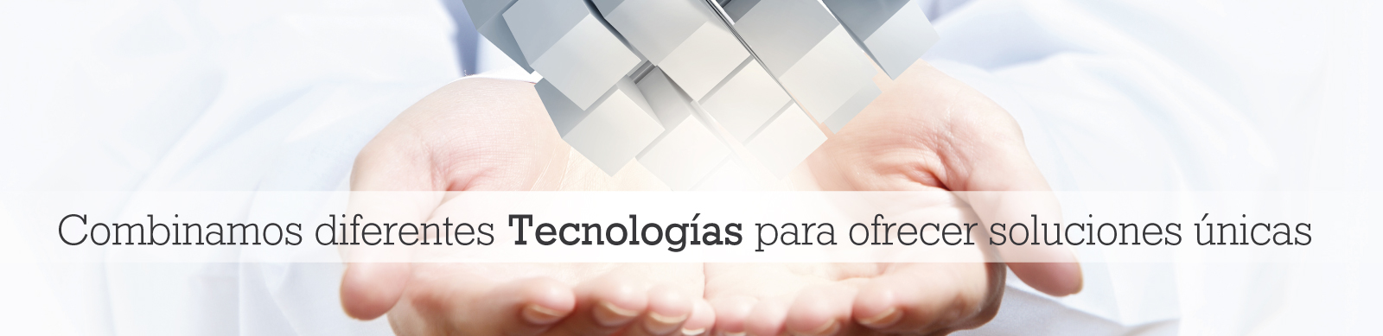
Nunsys: Nosotros
Nunsys es una empresa especializada en la implantación de soluciones integrales de tecnología. Realiza proyectos de Comunicaciones, Sistemas, y Software, dirigidos tanto a Empresas Privadas como a Entidades Públicas.
Con un equipo de más de 500 personas, somos capaces de combinar diferentes tecnologías y ofrecer soluciones únicas para cubrir cualquier necesidad de aquellas empresas que apuestan por la innovación y la transformación digital.
Además, contamos con 15 delegaciones en España, por lo que ofrecemos servicios en todo el territorio nacional.

Slide 6












Nunsys: Los sectores para los que
trabajamos
Sanidad
Automoción
Administración
Pública
Banca
Construcción
Educación
Museos
Químico
Retail
Alimentación Bodegas
Transporte
y logística
Turismo
Hoteles

Slide 7



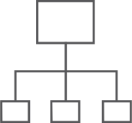



































Soluciones
Datos e Inteligencia Artificial
Big Data
Business Intelligence
Cuadros
de Mando
Análisis Predictivo
Inteligencia Artificial
Transformación Digital
Endpoint
Firewall
SIEM
Soluciones Avanzadas
ENS
ISO 27001
RGPD
Ciberseguridad
Soluciones CCN
Soluciones Seguridad
CyberSOC 24x7
Hacking
Plan Director Seguridad
Seguridad
Gestionada
Aplicaciones
Desarrollo a Medida
BatOnRoute
Happydonia
Lupe
Grabación y Transcripción de Pliegos
Municipios
Parking
Smart City
SmartHorizon
Reciclabox
Apps Ciudadanas
Control accesos
Seguridad Física
Servicios
Gestionados
Colaboración
Voz IP
Comunicaciones Unificadas
Videoconferencia
Plataforma Colaborativa
Infraestructura
Comunicaciones
Movilidad
Servicios Cloud
Puesto de Trabajo
Impresión y Contenidos
Data Center
Backup / Replicación
Audiovisuales

Slide 8





Nunsys: ¿Por qué apostar por Nunsys?
1º Expertos
Somos expertos en tecnologías empresariales de cualquier ámbito: Comunicaciones, Software, Sistemas e Industria. Única empresa de la Comunidad Valenciana que ha implantado una Smart City, con 14 verticales integrados en una Plataforma Smart City (entorno Fiware) entre ellos un sistema para la Gestión y control del Servicio de Recogida de Residuos.
2º Equipo
Contamos con un equipo de especialistas que sumados aportan una visión integral de la empresa
3º Rentabilidad
Buscamos la entrega de valor a corto, calculando el impacto en ROI de cada decisión
4º Cercanía
Apostamos por la cercanía y el trato directo.

Slide 9












1. Nunsys: Soluciones a medida

Slide 10


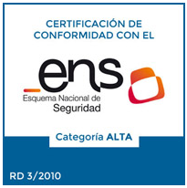






Certificaciones
Nunsys pone siempre el foco en el cliente y para ellos hemos logrado las siguientes certificaciones que avalan la calidad de nuestros servicios.
ISO 9001:2015
Sistema de Gestión de Calidad
ISO 14001:2015
Sistema de Gestión del Medio Ambiente
Certificado de Conformidad con el
ENS-0028/19
Certificado Inscripción Rolece 2017
Certificado GVA Reg. Contratistas 2017
ISO/IEC 27001:2013
Procesos de formación y consultoría tecnológica
ISO/IEC 20000-1:2011
Sistema de Gestión del servicio de administración / soporte de sistemas
Centro de Gestión de Incidentes Informáticos
Política de Calidad y Medioambiente
SECRET

Slide 11




















Referencias

Slide 12

















Referencias

Slide 13







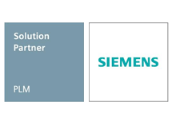










Alianzas

Slide 14
Proyecto integrador Big Data

Slide 15
Proyecto integrador Big Data
Realizar un proyecto en equipo en el ámbito del Big Data aplicado a un caso real que incluya técnicas de aprendizaje automático, y las herramientas de visualización a utilizar, teniendo en cuenta los aspectos de seguridad y legislación pertinentes.
Recopilar información relativa a la temática del proyecto y realizar un análisis y síntesis de la misma que le permita comprender el campo de aplicación.
Aplicar metodologías ágiles para el desarrollo de proyectos, planificando las tareas a realizar, los responsables de cada una, los tiempos de entrega y los productos previstos.
Realizar reuniones de trabajo donde el estudiante reflexionará sobre su posición y la de sus compañeros aplicando razonamiento crítico, proponiendo soluciones innovadoras y elaborando argumentaciones de forma objetiva que permitan tomar decisiones consensuadas.
Adaptarse a situaciones nuevas replanteándose las hipótesis de partida y reformulándolas para abordar el objetivo final de la forma más adecuada.
Generar un informe bien estructurado que incluya la extracción de conclusiones incluyendo implicaciones sociales y éticas.
Realizar una presentación de los resultados obtenidos ante un público especializado.

Slide 16






Proyecto integrador Big Data
Smart
Ingesta
Transformación
Almacenamiento
Analítica
En tiempo real
Analítica
E IA
Visualización
Notes:
La solución planteada emula un sistema GMAO, software especializado para la gestión de los servicios de limpieza (GNAO) completando con subsistemas IoT que permitan extender la monitorización y auditoría de los servicios (incorporando controles automáticos de realización de los servicios, calidad de aire o sistemas de desinfección automatizados). Permitirá de forma no exhaustiva: Gestión de activos de limpieza, stock y compras. Planificación, programación y auditoría de los servicios de limpieza de mantenimiento o excepcionales, incluyendo solicitudes y órdenes de trabajo. Gestión de recursos humanos internos, subcontratas, costes de los servicios y del cumplimiento normativo en seguridad.

Slide 17
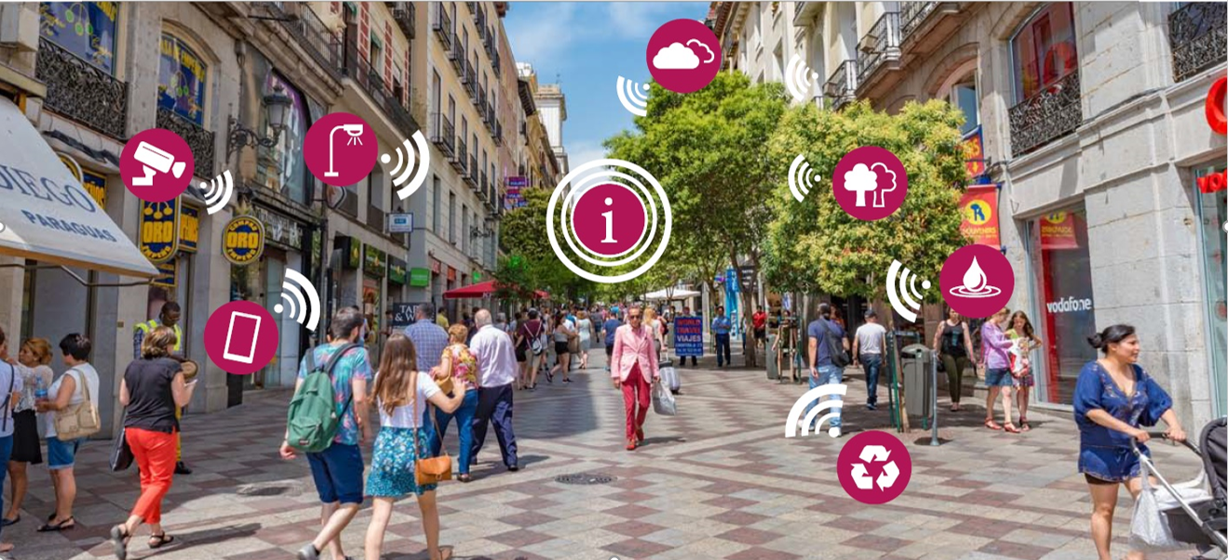
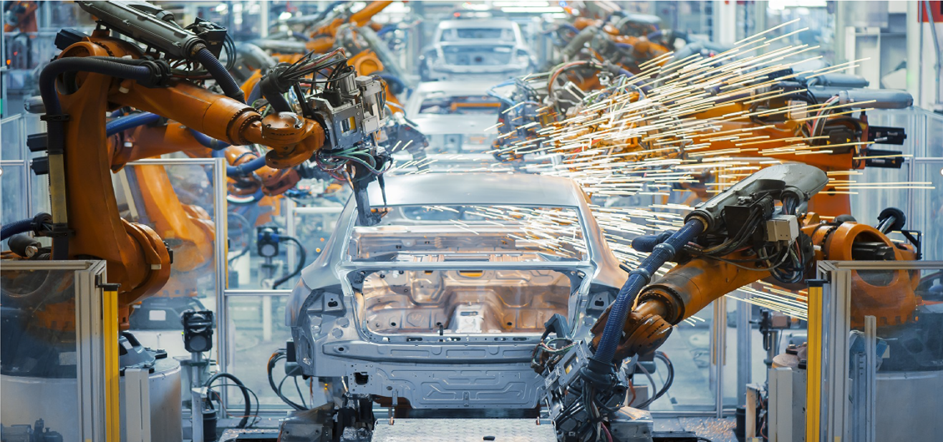

Proyecto integrador Big Data
SmartCity
SmartIndustry

Slide 18
Proyecto integrador Big Data
SmartCity
SmartIndustry
Plataforma
Captación de datos / Integración de datos / ETL / Visualización de datos
Procesamiento en Tiempo Real
Servicios Inteligentes IA

Slide 19
Proyecto integrador Big Data I
SmartCity
SmartIndustry
Sensores de Calidad de Aire, Parkings , Control de aforo, Residuos,…
Sensores de motores rotativos, prensadores,….
Crearemos pipelines EL /LT para visualizar los datos en cuadros de mando datos General SmartCity y por cada vertical
Crearemos pipelines EL /LT para visualizar los datos en cuadros de mando de las operativas por máquinas
Crearemos pipelines de Streaming en tiempo real con los datos de los verticales
Crearemos pipelines de Streaming en tiempo real con los datos de los verticales
Crearemos reglas complejas sobre los datos de un determinado vertical
Crearemos reglas complejas sobre los datos de una máquina

Slide 20
Proyecto integrador Big Data II
SmartCity
SmartIndustry
Servicio IA para detección de anomalías en ambiente
Servicio de IA para detección de anomalías por máquinas
Servicio IA para predecir consumos eléctricos
Servicio de IA para predicción de averías por máquina
Optimización de las rutas de recogida de residuos en base al llenado de contenedores
Servicio de IA para calcular la salud de una máquina

Slide 21





Proyecto integrador Big Data II
SmartIndustry
Participar en una competición Kaggle
Visión
Artificial
Evaluar Herramientas
ML
( AzureML , BigML, Dataiku)
Evaluar Soluciones BigData
( SnowFlake, Databricks,.)

Slide 22
Rúbrica proyecto Big Data
Proyecto I – global – 20%
Propuesta relevante, congruente y completa
Cumple objetivos y/o requisitos propuestos
Presentación clara, precisa y completa
Actitud y participación – 20%
Esfuerzo
Respeto
Participación
Entregables - Trabajos – 60% ( Al menos cuatro)
Cumple objetivos y/o requisitos propuestos
Presentación clara, precisa y completa
Trabajos extra ( máximo 1 puntos)
SnowFlake
Spark Streamming

Slide 23
Entregables proyecto Big Data
Plataforma --1 de Noviembre
Docker-compose plataforma con entidades de smartcity y persistencia en base de datos mongodb+postgreSQL
Planificación proyecto – 8 Noviembre
Planificación del proyecto con desglose de tareas y estimaciones en AzureDevOps
Captación de datos -- 1 Diciembre
Docker-compose plataforma con entidades ,agente IoT para adquisición de datos con mongodb
Simulador de datos para dispositivos/entidades del proyecto
Prueba de carga del sistema
Visualización de datos - Enero
Proyecto de visualización con:
Cuadro de mando general para visualización
Cuadro de mando específico
ETL y ELT - Febrero
Código fuente de las ETL para agrupar datos horarios, diarios, semanales y mensuales
Trabajos extra ( máximo 2 puntos)

Slide 24
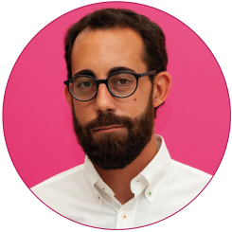
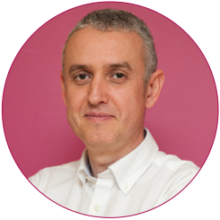
Jorge Capel Planells
Responsable Arquitectura de Soluciones
Javier López Gimeno
Responsable Businnes Analytics
Emilio Ribes
Responsable Visión Artificial
625 34 67 70
648 72 85 25
620 96 19 78
linkedin.com/in/jorge-capel/
linkedin.com/in/javier-lopez-gimeno-5961bb28/
Jorge.capel@nunsys.com
Javier.lopez@nunsys.com
Emilio.ribes@nunsys.com

Slide 25
Primer reto
Plataforma

Slide 26





Próximos pasos
Rellenar encuesta
Documentar e Investigar sobre Fiware
Fiware.org
Tutoriales fiware
https://fiware-tutorials.readthedocs.io/en/latest/index.html
https://github.com/FIWARE/tutorials.Historic-Context-Flume
https://github.com/FIWARE/tutorials.Historic-Context-NIFI

Slide 27
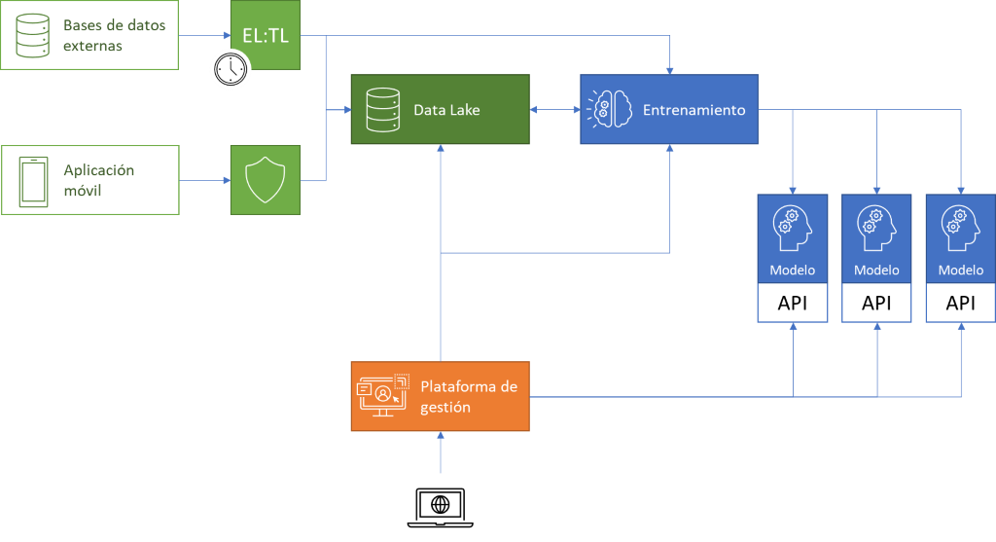

DETALLE DE LA ARQUITECTURA TECNOLOGICA
La solución implementa una plataforma de IA con una cultura devops que permite desarrollar y desplegar servicios de forma ágil, siendo además escalable a un escenario de BigData. En colaboración con tecnólogos y profesionales sanitarios se han extraído los requisitos y determinado las especificaciones para garantizar, además de la seguridad y confidencialidad:
Volumetría de datos esperada en base a las estimaciones de frecuencia de digitalización así como de la analítica avanzada de datos de los procesos productivos.
Requisitos de velocidad y optimización del rendimiento de la analítica de IA.
Requisitos de infraestructura hardware y software derivados.

Slide 28


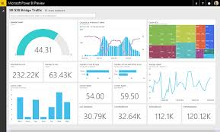








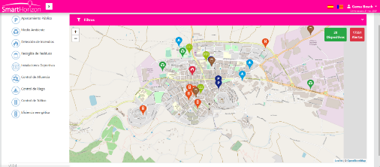





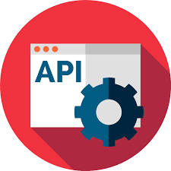
Ingesta y transformación
Almacenar
Analítica
Visualización
Sensores
2
Ingesta de datos masivos y almacenaje
en crudo en datalake
Analítica BigData en tiempo Real
SmartHorizon API
Cuadros de mando con información en tiempo real
DataLake
Streaming IoT
5
Creación de modelos de IA
FIWARE
Analítica avanzada IA
Publicación de algoritmos
4
Streaming Real Time
1
Entrenamiento
Modelos IA
Programadas mediante ETL
Dataware House
BI reporting con datos agregados y dimesionados
3
Creación DWL con dimensiones
para analítica de negocio y cuadros de mando
Aplicaciones de negocio
ERP
GMAO

Slide 29
ORION
CYGNUS
Suscripción
Mongo
Mongo

Slide 30
ORION
CYGNUS
Suscripción
Mongo
Mongo
CYGNUS-SQL
http://cygnus-sql:5055/notify
PostgreSQL

